Slide 1
Окружающий мир 2 класс
УМК «Школа России»
Тест №15
Невидимые нити
Работу выполнила:
учитель начальных классов
МОУ СОШ №1 г. Камешково
Владимирской области
Курова Татьяна Владимировна

Slide 2
Все вопросы и задания разделены на три уровня сложности: уровень А – базовый, уровень В – средней сложности, уровень С – повышенной сложности. Задания уровней А и В предполагают один верный ответ, в заданиях уровня С может быть как один, так и несколько правильных ответов.
Рекомендации по оцениванию результатов:
Каждое верно выполненное задание уровня А оценивается в 1 балл, уровня В – в 2 балла, уровня С – в 3 балла.
80 – 100% - оценка «5»;
60 – 80% - оценка «4»;
40 – 60% - оценка «3»;
0 - 40% - оценка «2».

Slide 3
А1
Что называют невидимыми нитями природы?
1. паутину в лесу
3. грибницу
2. корни деревьев
4. связи в природе

Slide 4
А2
Больше всего вредит природе:
1. вырубка леса
3. сбор грибов
2. посадка деревьев
4. подкормка птиц

Slide 5
А3
Какое утверждение верно?
1. Хищников надо уничтожать.
3. В природе всё взаимосвязано.
2. Комары – вредные насекомые.
4. Мусор в лесу надо сжигать.

Slide 6
А4
Как ты можешь помочь природе?
1. бороться с браконьерами
3. брать домой детёнышей животных
2. уничтожать гусениц
4. очищать лес от мусора

Slide 7
В1
Прочитай текст. Как надо было поступить детям?
Ребята собирали в лесу малину. Вдруг они увидели лисью нору. Дети услышали жалобный писк и увидели в ней лисёнка.
1. уйти подальше от норы
3. взять лисёнка домой
2. покормить лисёнка
4. поискать маму лисёнка

Slide 8
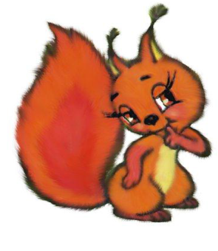
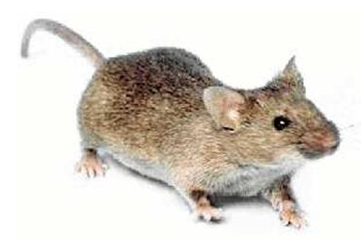
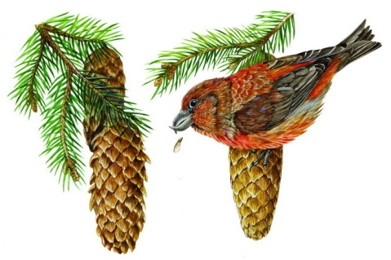
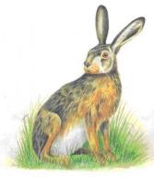
С1
Какие животные используют в пищу еловые шишки с семенами?
1. белка
3. мышь
2. клёст
4. заяц

Slide 9
Ключ к тесту:
А1 | 1 | 2 | 3 | 4 | 1б.
А2 | 1 | 2 | 3 | 4 | 1б.
А3 | 1 | 2 | 3 | 4 | 1б
А4 | 1 | 2 | 3 | 4 | 1б.
В1 | 1 | 2 | 3 | 4 | 2б.
С1 | 1 | 2 | 3 | 4 | 3б.

Slide 10
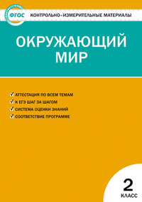
Ссылки на интернет-ресурсы
https://fs00.infourok.ru/images/doc/37/47293/hello_html_m1ffe7d15.png
http://4.bp.blogspot.com/-kYa-doxF1Tk/T5D9I6JrAMI/AAAAAAAAAY8/_jIN4W5A0NU/s1600/0_3a863_5f0d106f_L.png
http://www.lenagold.ru/fon/list/geze/gezelist128.jpg
http://blaze3.webege.com/images/world.png
http://img0.liveinternet.ru/images/attach/c/6/90/205/90205970_large_2221182.png
Шаблон выполнен
учителем иностранного языка
МОУ СОШ №1 г. Камешково
Шахториной О. В.
Ссылки на интернет-ресурсы
https://lh6.googleusercontent.com/-rh4Fq1vwydY/UL_1gviIX8I/AAAAAAAABoM/xuU9ctfjJZM/s474/%25D0%25B1%25D0%25B5%25D0%25BB%25D1%258C%25D1%2587%25D0%25BE%25D0%25BD%25D0%25BE%25D0%25BA.png - белка
http://illustrators.ru/uploads/illustration/image/572628/main_572628_original.jpg - клест
http://mywishlist.ru/pic/i/wish/orig/006/870/192.jpeg - мышка
http://logoped.od.ua/publ/img_publ/publ/2_1247948203.jpg - заяц
Литература:
Контрольно-измерительные материалы. Окружающий мир. 2 класс. Автор И.Ф. Яценко

